Slide 1
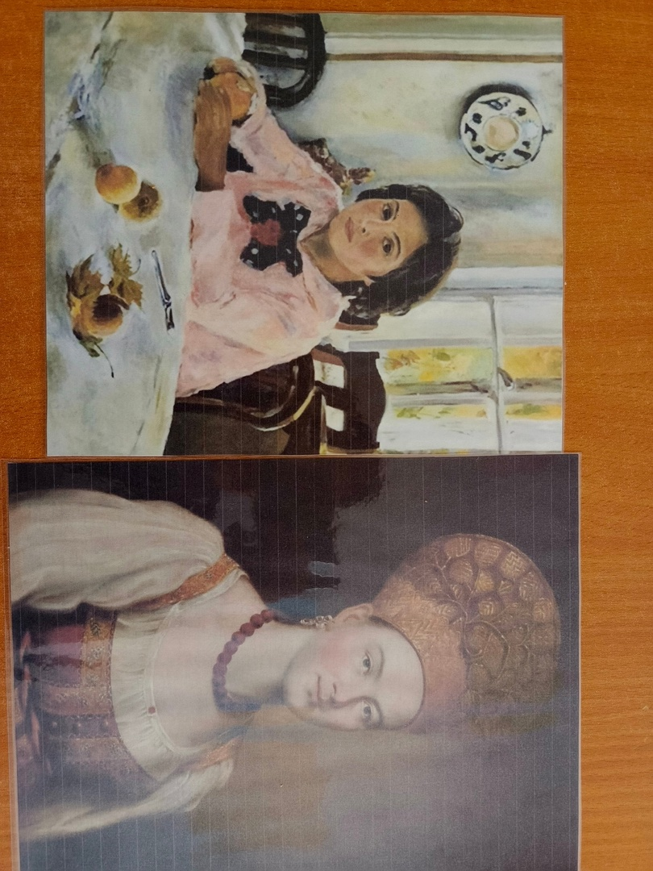
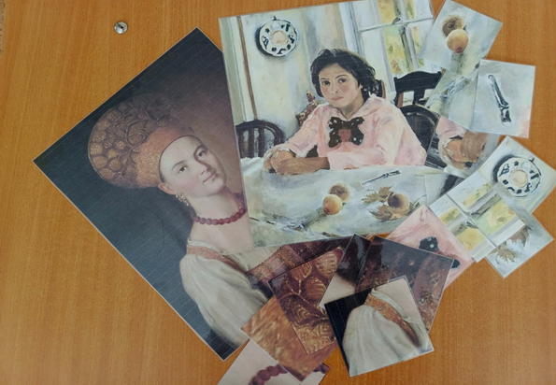
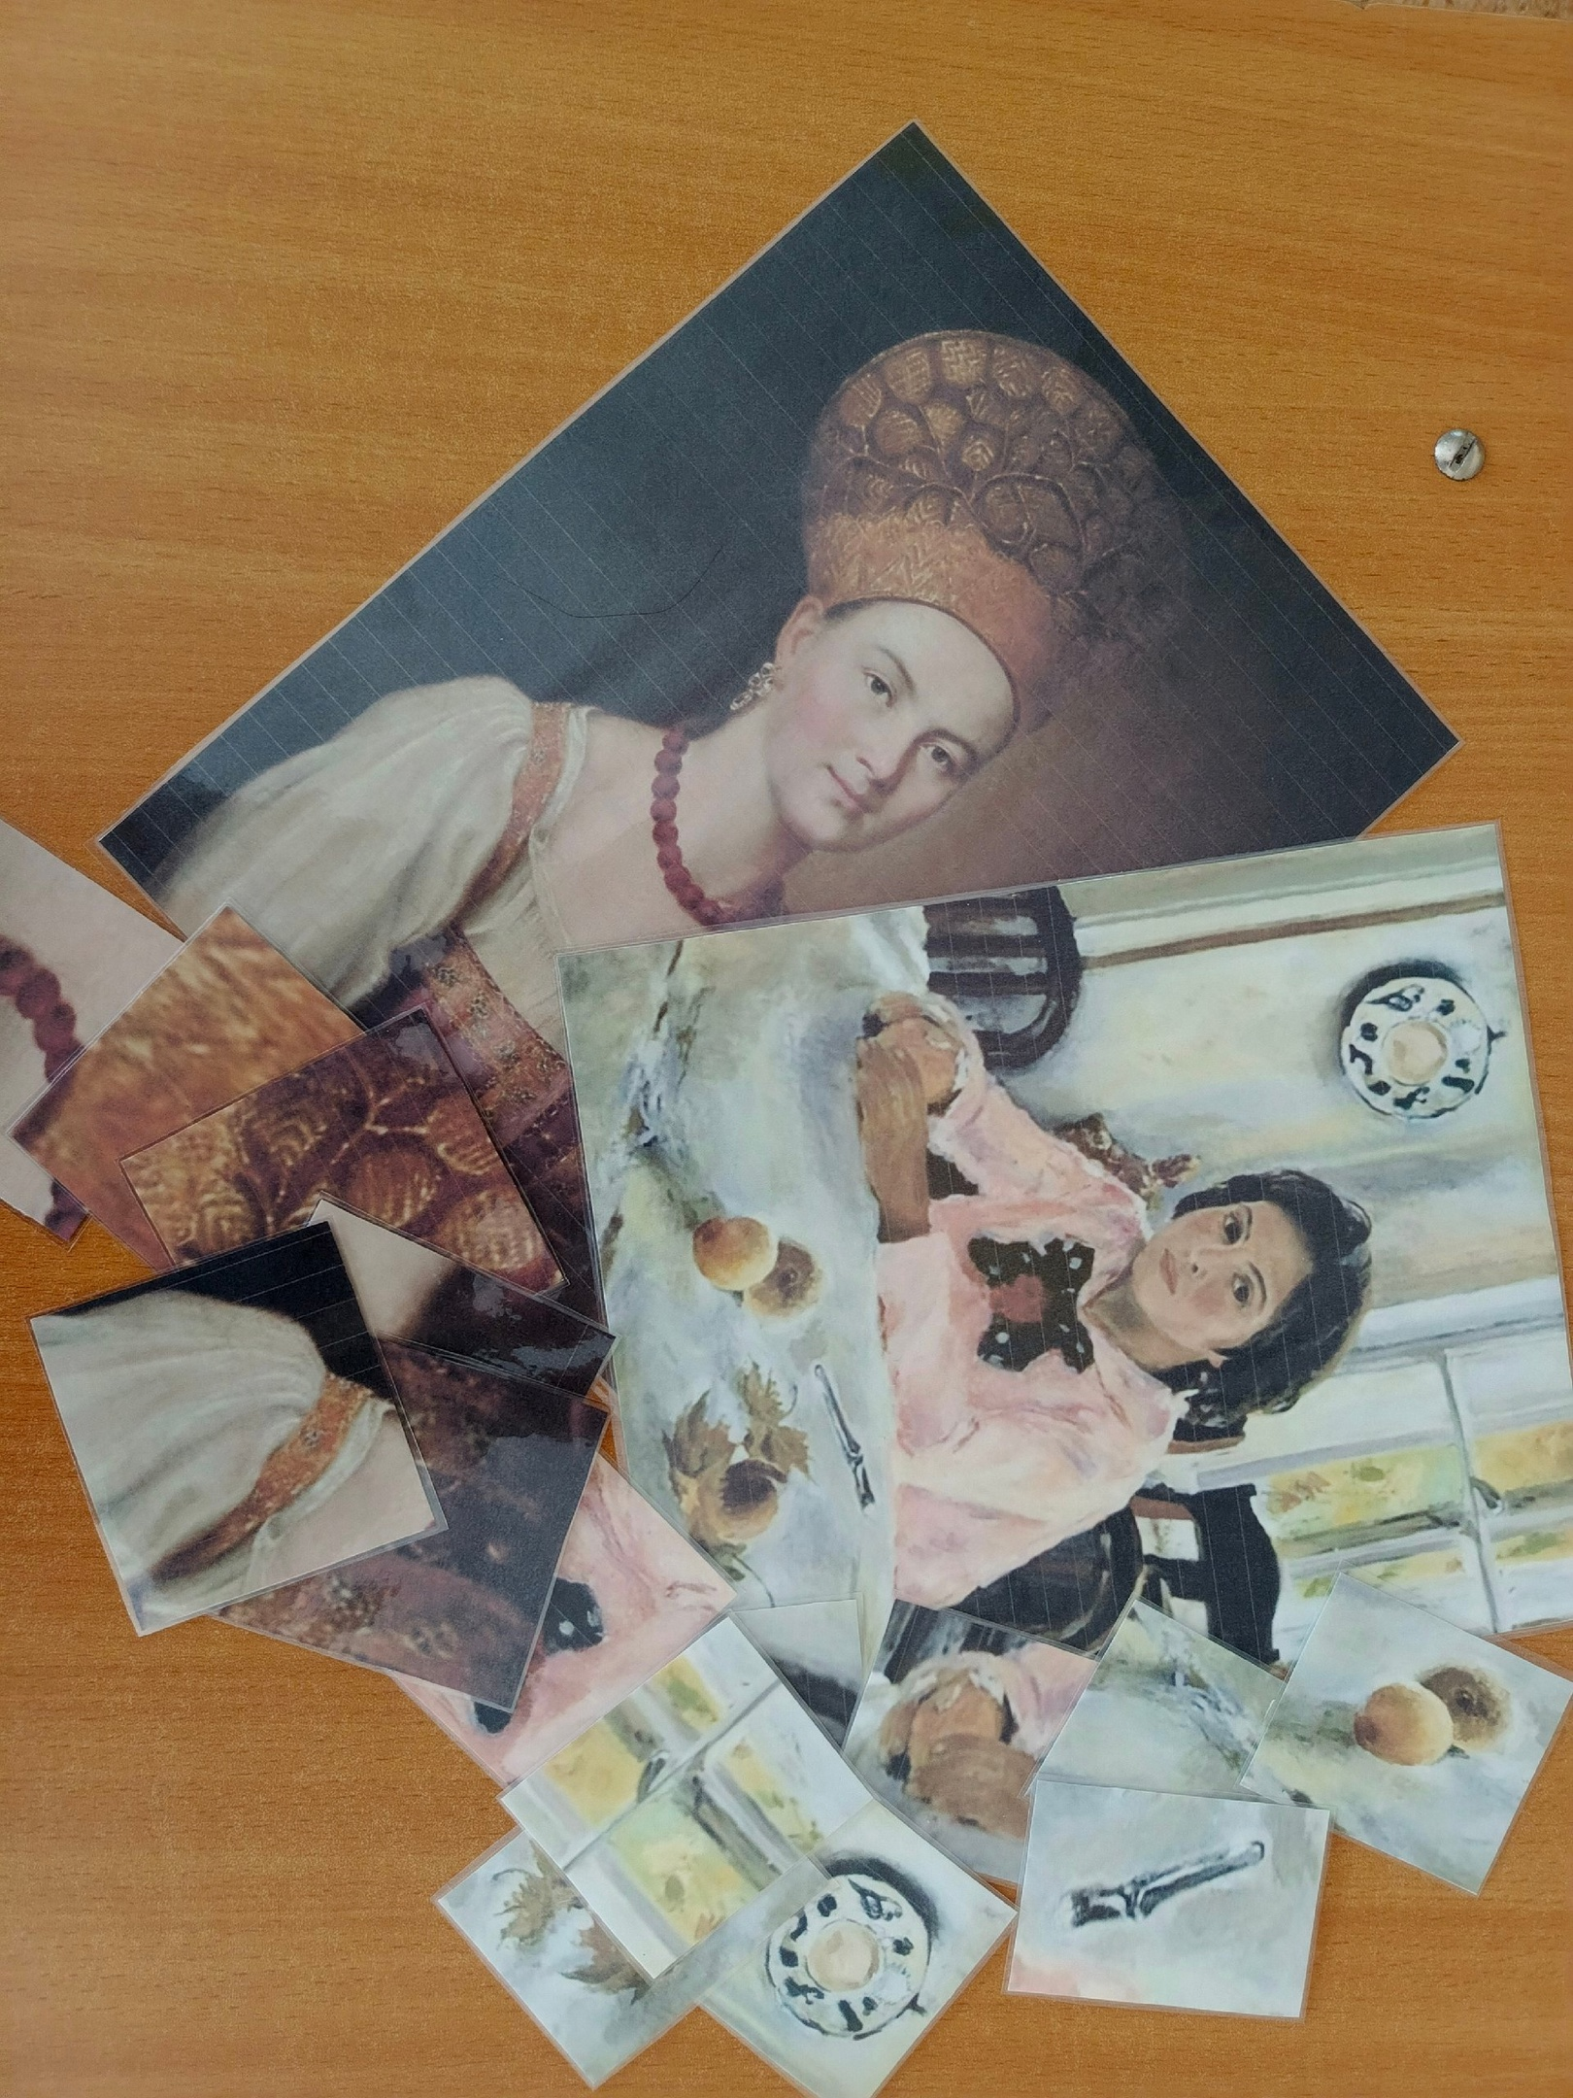
Муниципальное бюджетное дошкольное образовательное учреждение «Детский сад №481 города Челябинска».
«Найди такой же элемент»
Дидактическая игра по ознакомлению дошкольников с портретной живописью.
Аннотация:
Дидактическая игра дает возможность решать педагогические задачи в игровой форме, наиболее доступной для детей дошкольного возраста.
Игра «Найди такой же элемент» дает возможность детям не только познакомиться с разными жанрами живописи (портрет, пейзаж, натюрморт) и их составными элементами, а также является игровым методом обучения детей, направленным на развитие памяти, мышления, внимания.
Целевая аудитория: педагоги ДОО, дети дошкольного возраста.
Проблемное поле: дидактическая игра направлена на развитие внимания, зрительного восприятия, улучшения концентрации внимания, развития наблюдательности.
Цель: ознакомление детей с наиболее распространёнными видами жанров живописи.

Slide 2
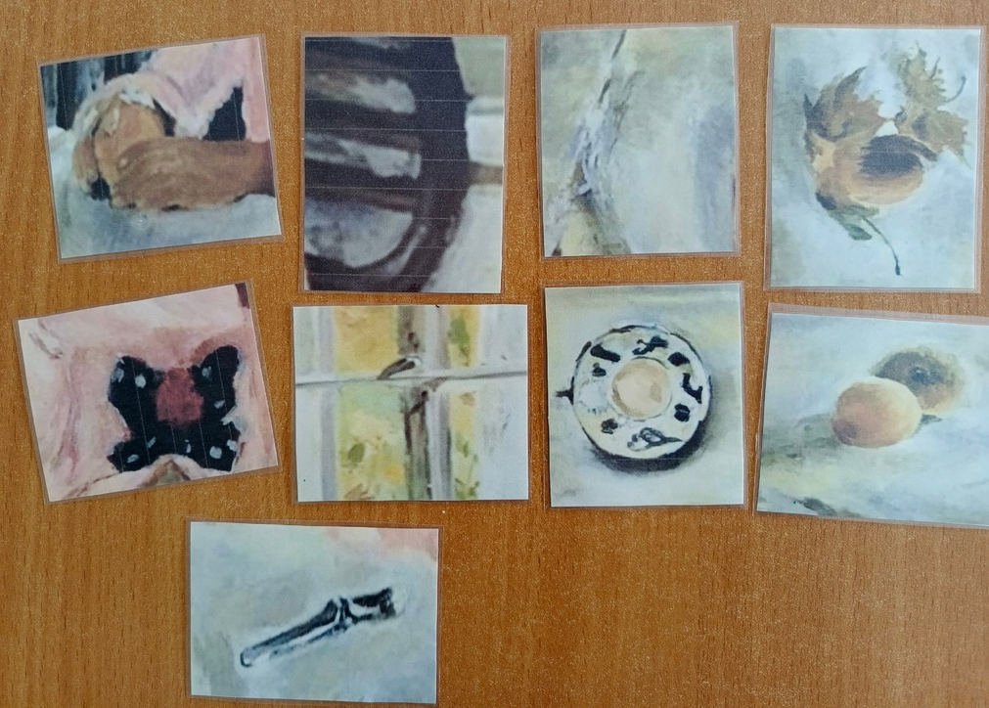
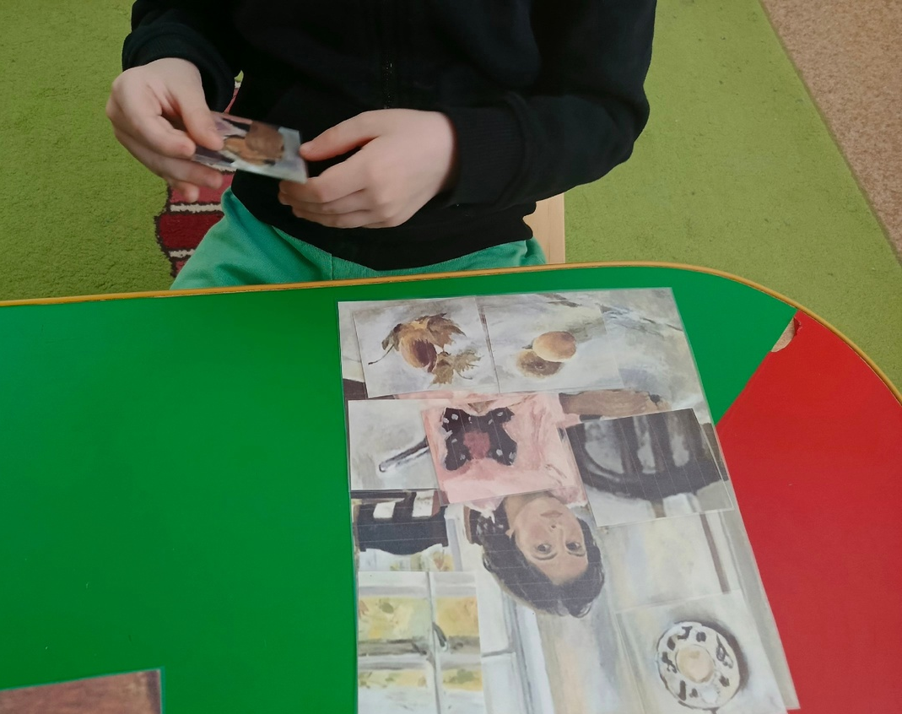
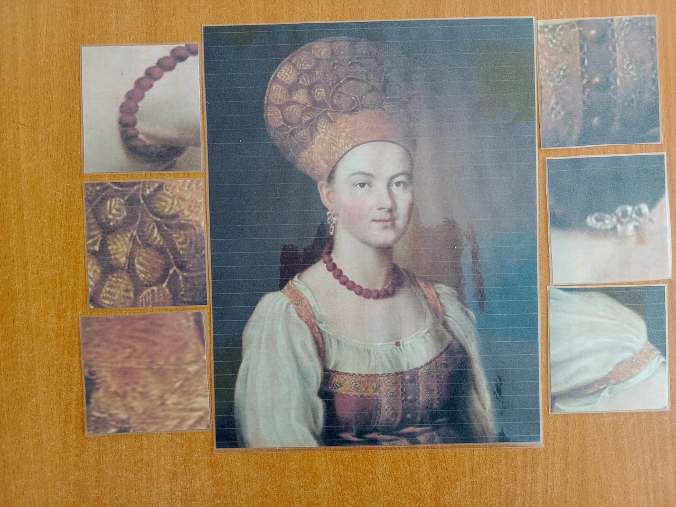
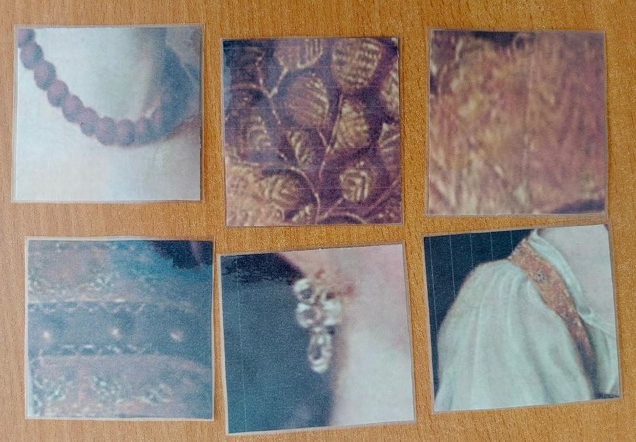
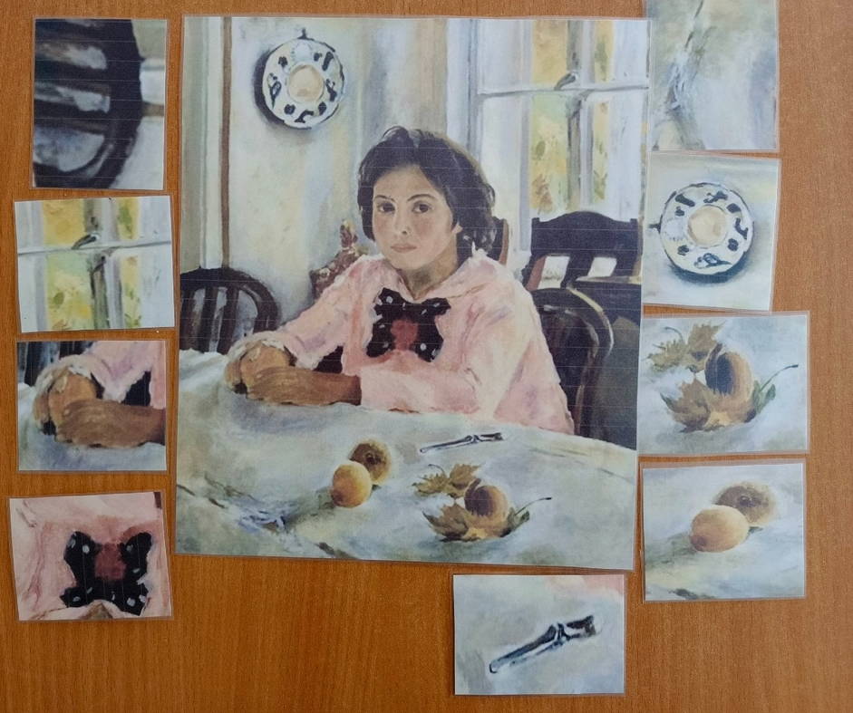
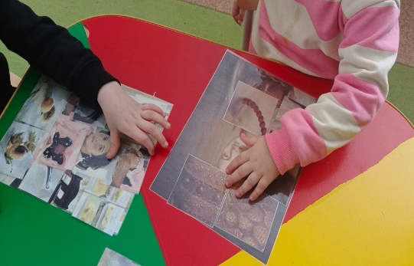
Содержание дидактической игры «Найди такой же элемент»
Используемые материалы: репродукции картин для образца, карточки с элементами предметов по картине.
Первый вариант игры.
Ребенку предлагается внимательно рассмотреть красочную картинку. Затем рассмотреть отдельные элементы и найти предмет заданный взрослым.
Задачи: развивать эстетическое восприятие, учить анализировать
объект изображения, создавать ситуацию успеха, атмосферу радости и добра.
В данную игру может играть один ребенок или играть командами.
Чем больше предметов на картинке и чем они меньше, тем сложнее задание.
Обратите внимание: чем дольше ребенок способен рассматривать картинку, отыскивая заданные предметы, тем выше устойчивость его внимания, а чем быстрее он отыскивает нужные предметы на картине, тем выше концентрация его внимания.
Цель: закрепление умения детей находить именно тот элемент, который присутствует на картине, развитие внимания, быстроты реакции, концентрации, объема и устойчивости зрительного внимания.
Второй вариант игры. Предложить ребёнку несколько карточек с простыми знакомыми элементами с картин, попросить рассмотреть несколько репродукций. Предложить ребенку определить, к какой картине относится деталь.
Материал подготовили
Леденёва Валентина Николаевна
Шахоткина Елена Маулитовна
На это место вставьте QR код (на материал либо на сайт учреждения)

